Slide 1
II JORNADA TÈCNICA
EXPERIÈNCIES INNOVADORES EN L’ORGANITZACIÓ DE LES CURES INFERMERES
10 de novembre de 2010, de 9.00 a 14.00 h.
Sala d’actes de l’Hospital de Sant Joan Despí Moisès Broggi
(carrer Jacint Verdaguer, 90 – Sant Joan Despí, Barcelona)
PROGRAMA
11.30 h. Pausa cafè
12.00 h. Contribució de les TIC en el desenvolupament de la pràctica infermera, modera la taula Adela Zabalegui, CTA Infermeria de La Unió.
      Experiència en la implantació de la Història Clínica Integrada, Carmen Lasso de la Vega, Parc de Salut Mar de Barcelona.
      Experiència en la gestió de la seguretat del malalt, Roser Cot, Hospital de Barcelona.
        Experiència de la pràctica diària en un entorn assistencial sense papers, Elena Samper, Hospital Sant Joan Despí Moisès Broggi.
13.00 h. Utilització de les TIC per compartir la informació i els coneixements per a la millora de l’atenció, modera la taula Rosa Yrla, CTA Infermeria de La Unió.
Programa formatiu infermeres i auxiliars de l’hospital, Mª Àngels Pi, Hospital ASEPEYO. Sant Cugat.
Minerva, l'aplicació que ajuda a infermeria en la gestió de circuits, indicadors i documents, Eulàlia Villarino, Hospital Plató.
Plataforma “Salut en Xarxa”, Ana Mª Méndez, Corporació Sanitària Parc Taulí.
14.00 h. Conclusions de la Jornada i cloenda
Dolors Llorens i Pilar Gili, responsables del Consell Tècnic Assessor (CTA) d’Infermeria de La Unió.
Roser Fernández, directora general de La Unió
9.00 h. Recepció dels assistents
9.15 h. Presentació de la Jornada, a càrrec de:
Anna Riera, directora assistencial, d’anàlisi sectorial i de participació de La Unió.
Dolors Llorens i Pilar Gili, responsables del Consell Tècnic Assessor (CTA) d’Infermeria de La Unió.
9.30 h. Creativitat i Innovació, un repte diari també a la infermeria, a càrrec de Laura Soler, consultora d'Intel·ligència Creativa, empresa especialista en gestió del pensament creatiu.
10.30 h. Nous rols professionals, nous sistemes d'organització en la gestió de les cures, modera la taula Jesús Esteve, CTA Infermeria de La Unió.
Impacte qualitatiu de la posada en marxa de la infermera referent,, Teresa Segarra, Xarxa Assistencial Althaia.
Experiència en la implantació del programa Salut i Escola, José Pérez, Atenció Primària Vallcarca-Sant Gervasi.
Gestió de llits? No, gestió de cuidatges, Heidi Bartel, Xarxa Sanitària i Social Santa Tecla.
Programa i inscripcions online

Slide 2
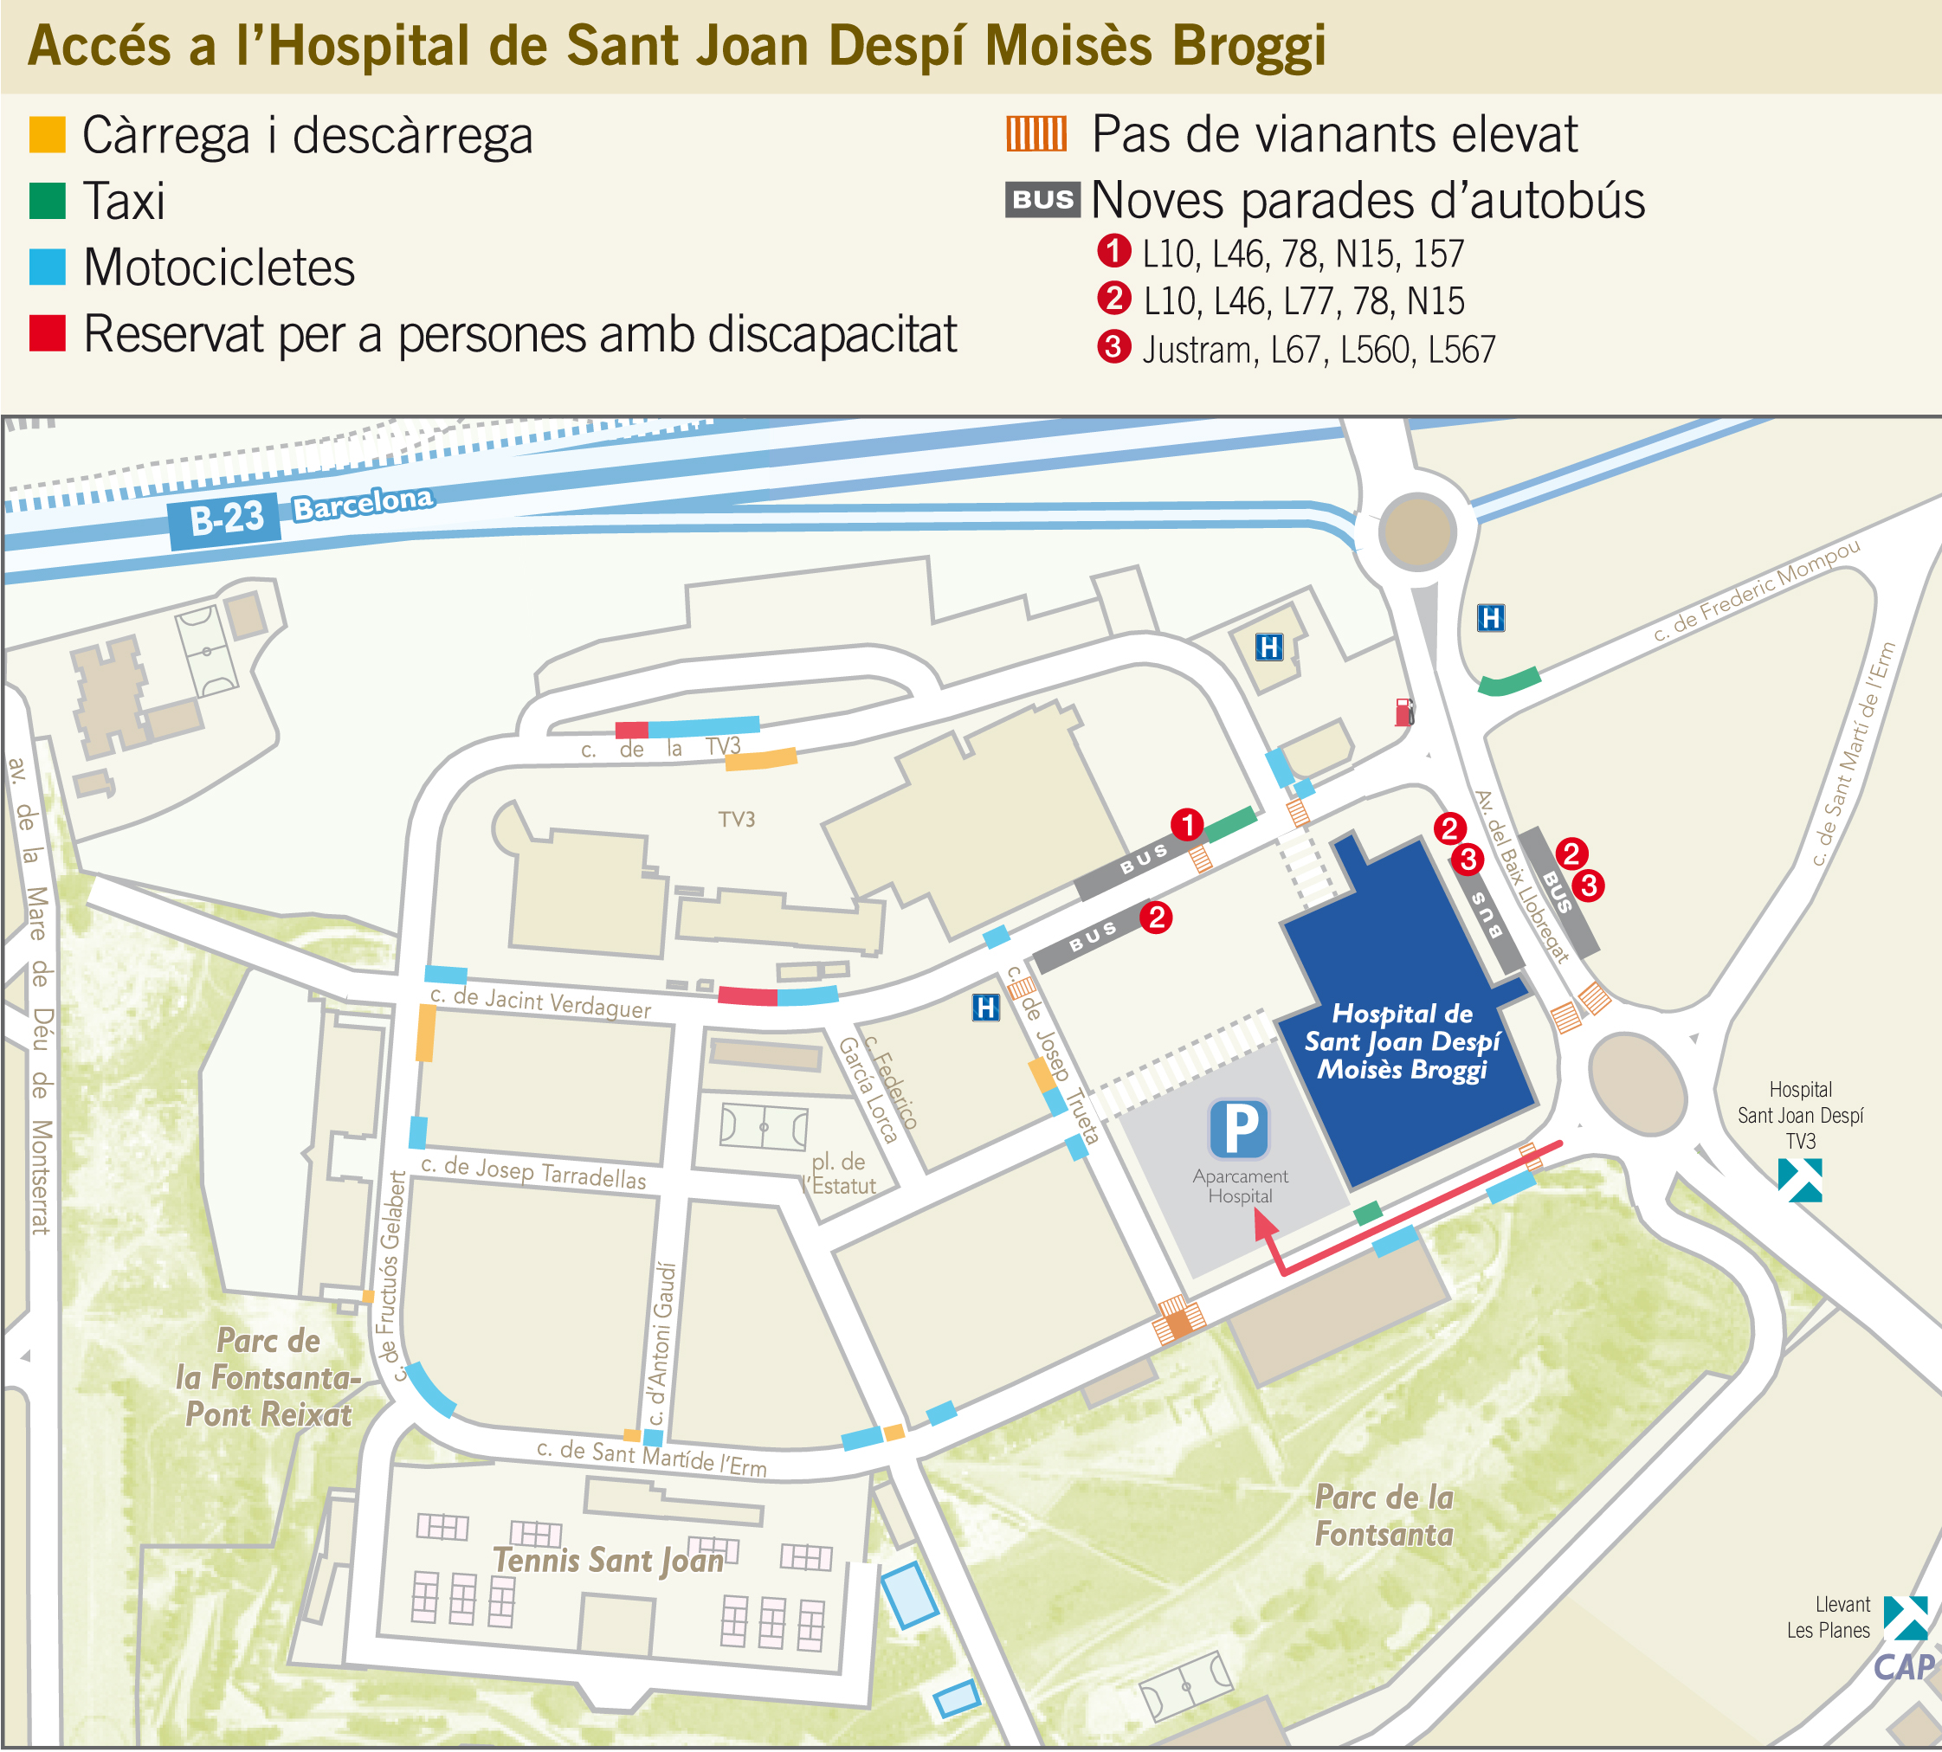
Ubicació i accés a l’Hospital de Sant Joan Despí Moisès Broggi:
Adreça:
Carrer Jacint Verdaguer , 90
Sant Joan Despí,
Barcelona
Informació addicional:
Clica aquí
Inscripció:
25€ entitats associades a La Unió
30€ Entitats no associades a La Unió

